Slide 1
复习--分支程序设计
主要内容：
if语句的三种形式
if语句的应用
if~else语句的应用
if~else if语句的应用
if嵌套语句的应用
switch语句的程序流程
case default break;
switch语句的应用 4-9

Slide 2
第5章 函数及其应用
本章重点
● 函数的概念
● 函数的参数传递
● 默认的函数参数（default）
● 函数重载与内联函数
● 变量存储类型与变量生存期、作用域
● 函数的嵌套调用与递归调用

Slide 3
5.1 函数（function）的基本概念
函数的分类方法很多，可分为：
自定义函数与系统函数
成员函数与非成员函数
外部函数与内部函数
一个C++语言源程序无论包含了多少个函数，C++程序总是从main（）函数开始执行，最后回到main（）函数。

Slide 4
1.函数原型
其形式为：
函数返回值类型 函数名（形式参数列表）；
在函数原型说明中，重要的是给出各形式的类型，而不是形式参数的名字。例如下列函数原型的说明效果是相同的。
int fun(int x , char ch ); 与 int fun(int , char );
思考：
（1）以下两个函数的原型是否等价？
float fun(int a,float b,char c);
float fun(int , float , char );
（2）以下两个函数的原型是否等价？
int fun( );
int fun(void );

Slide 5
2.函数的定义
数据类型 函数名（形式参数声明）
{
函数体；
}
3.函数调用
函数原型只是说明如何对函数进行调用，函数调用时必须严格按照类型吻合的原则调用，例如对函数原型：
float fun(int ，float ，char );
须按以下方式调用：
float x ， y ;
int a;
char ch;
...
y=fun(a ,x , ch ); //函数调用

Slide 6
5.2 系统函数的应用
调用C语言标准库函数时要包含函数库。对每一类库函数，用户都应在源程序中用命令include包含该函数相应的函数库。例如，调用数学库函数时，要求程序在调用数学库函数之前包含：#include<math.h>命令。
例5．1 求z=x^{y} + c的值，在C语言中x^{y}可以通过调用pow函数来求得。
pow函数的函数原型为：
double pow(double x，double y);
它表示pow函数有两个double型的形式参数x、y，调用后的返回值也为double型，在表达式调用中可表示为：
z= pow(x，y)＋c；

Slide 7
其程序设计为 :
#include<iostream>
#include<math.h>
using namespace std;
int main( )
{
double x,y,z,c;
cout<<“please input x y c”<<endl;
cin>>x>>y>>c;
z=pow(x,y)+c; /* 表达式形式调用函数pow */
cout<<"z="<<z<<endl;
return 0;
}

Slide 8
例5．2 从键盘输入两个字符串，把这两个字符串连接后输出在屏幕上。
分析：从键盘输入字符串用库函数gets，连接两个字符串应用strcat函数，此函数在string.h库中。程序设计如下:
/*功能 连接两个字符串并输出 */
#include "stdafx.h"
#include <iostream>
#include <string.h>
using namespace std;
int main()
{
char s1[80],s2[80];
gets (s1);
gets (s2);
strcat (s1,s2);
puts(s1);
return 0;
}

Slide 9
5.3 自定义函数
函数的定义需要遵循一定的规则，函数的定义形式如下：
数据类型 函数名（形式参数声明）
{
函数体； //根据函数功能而定
}

Slide 10
int add(int x,int y)
{
  int z;
  z=x+y;
  return z;
}
void main( )
{
int a,b,c;
cin>>a>>b;
c=add(a,b);
cout<<"c="<<c<<endl;
}

Slide 11
5.3.2 函数的参数
在C++语言中，将变量作为参数传递给函数有以下三种方法。
（1）传递变量自身。在此种情况下，函数形参获得实参的一份拷贝，即在堆栈上生成该实参的一份新的拷贝。对于大型的结构来说，这种方法不太适用，因为它的传递速度较慢。
（2）传递变量的地址。在此种情况下，函数仅得到变量的地址，利用这个地址就可访问主调用函数中的相应变量。
对于大型的结构来说，这种方法更适用，因为它
的传递速度较快。
（3）传递对变量的引用。此种情况下，被调函数
接受的是主调者中相应变量的一个别名。

Slide 12
例5.3 函数值传递的例子
// 5-3.cpp : 定义控制台应用程序的入口点。
#include "stdafx.h"
#include <iostream>
using namespace std;
int add(int x,int y)；
void main( )
{
  int a,b,c;
  cin>>a>>b;
  c=add(a,b);
  cout<<"a+b="<<c<<endl;
}
int add(int x,int y)
{
  int z;
  z=x+y;
  return z;
}

Slide 13
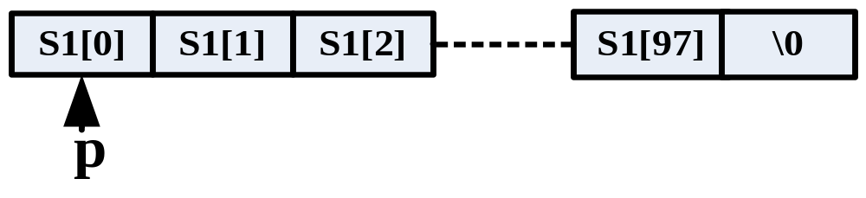
2.地址传送方式传递数据
地址方式传递的参数可以是变量的地址、指针、数组名。
例5.4 在main函数中读入一个字符串s1，调用一个函数fun，在函数fun中输出字符串中的大写字符。
分析：由于在main函数中输入的是一个字符串，函数fun传递的是字符串的首地址，因而函数参数是属于地址传递。
程序用getline(s1,99);语句读入字符串，函数调用形式为fun(s1);函数原型可写为：int fun(char *p);或int fun(char p[])；

Slide 14
#include<iostream>
using namespace std;
int fun(char *p)
{
int i=0;
while(p[i]) //*（p+i）
{
    if(p[i]>='A' && p[i]<='Z')
    cout<<p[i];
    i++;
}
return 1;
}
int main()
{
char s1[100];
getline(s1,99);
fun(s1);
cout<<endl;
return 1;
}

Slide 15
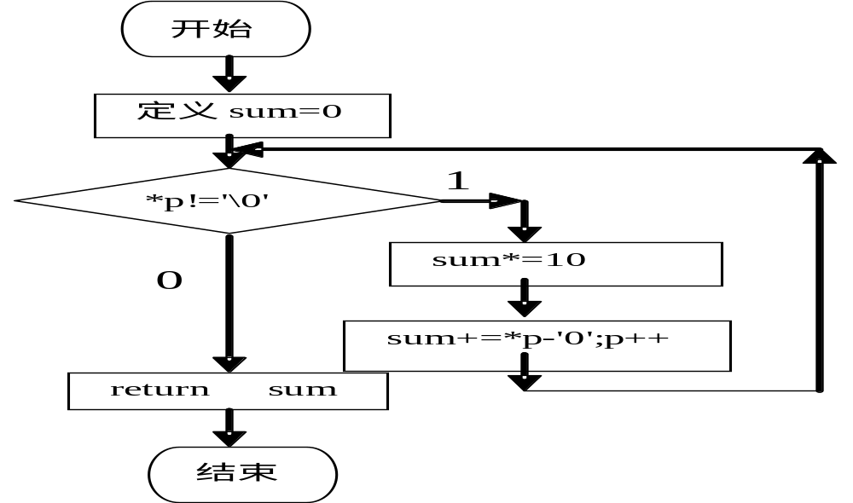
思考：在main函数中读入一个由数字字符组成的字符串，调用一个函数，把它转换为一个整型数。
分析：用表达式*p-‘0’把一个数字字符转化为数字，如字符串“12”，计算‘1’-‘0’得到1，然后乘10，再加上‘2’-‘0’，程序的流程如下图所示。

Slide 16
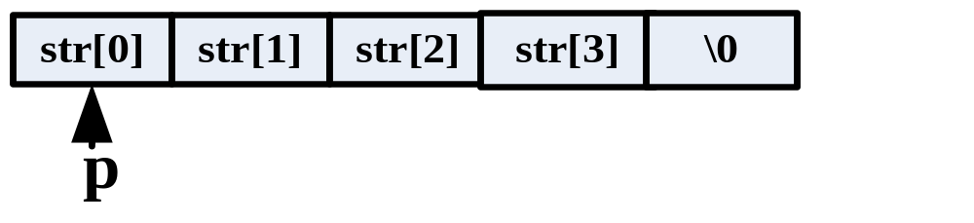
程序设计如下:
#include "stdafx.h"
#include <iostream>
using namespace std;
int ctoi(char *p)
{ int sum=0;
while(*p)
{ sum*=10;
sum+=*p-'0';
p++;
}
return sum;
}
int main( )
{ char str[5];
int x;
cin>>str;
x=ctoi(str);
cout<<"x="<<x<<endl;
return 0;
}

Slide 17
3.引用方式传递数据
C++语言有了引用类型后，使用引用非常方便。在进行引用类型参数传递时，系统只是把实际参数的标识传给了引用类型的形式参数，使得引用类型形式参数标识的是实际参数变量（或对象），这样，任何对形式参数的修改就是对实际参数的修改。

Slide 18
例5.5 用传递变量引用的方法，编写互换两个整数的函数。 见 5.5
#include "stdafx.h"
#include<iostream>
using namespace std;
void SwapInt(int &a, int &b)
{ int temp;
temp=a;
a=b;
b=temp;
cout<<"&a="<<&a<<","<<"&b="<<&b<<endl;}
int _tmain(int argc, _TCHAR* argv[])
{ int num1=5,num2=10;
cout<<"num1="<<num1<<endl;
cout<<"num2="<<num2<<endl;
SwapInt(num1,num2);
cout<<"&num1="<<&num1<<", "<<"&num2="<<&num2<<endl;
cout<<"num1="<<num1<<endl;
cout<<"num2="<<num2<<endl;
return 0;
}
将引用作为参数传递时，实际上传递了相应变量的地址。

Slide 19
在编写参数传递的函数时，应遵循下面原则。
（1）如果传递的是基本数据类型，参数按值传递比较有效。
（2）如果传递的是较多的参数，并且在函数中要改变参数，可选用指针来传递。
（3）如果传递的是较多的参数，而在函数中不需要改变参数，可采用对常量的引用来传递。

Slide 20
5.4 默认的函数参数
如果对函数声明中给出了默认的函数参数时，当函数调用时，如果省略参数，默认的参数会自动传递给被调用函数。
int add(int x=5,int y=10)
{
int z;
z=x+y;
return z;
}
在调用add（）函数时，既可以给出其参数值，也可以
不给出参数值。当你没有给出参数值时，编译器会自动
为参数传递一个缺省值x为5，y为10，这种函数的参数
就称为默认的函数参数。

Slide 21
例5.7 默认参数的例子。
#include<iostream>
using namespace std;
void display(int x=1000)
{
cout<<x<<endl;
}
void main()
{
display(); //函数在调用时可以缺省参数，这时x的
//默认参数为1000，程序输出为1000
}

Slide 22
函数在调用中如果给出了参数，则以给出的参数为准，例如：
#include <iostream>
using namespace std;
void display (int x=1000){cout<<x<<endl; }
void main()
{
display(500); //函数在调用时给出了参数500，这时x的参数以500为准
//，程序输出为500
}
一个函数可以有多个默认参数，但是，所有的默认参数必须列在参数表的最后。即：应注意只能从右往左缺省，例如：
int f1(int x, int y=0, int z=0); //正确
int f2(int x, int y=0, int z); //错误

Slide 23
例如，以下的函数原型定义是错误的。
void fun(int a ，int b=1，int c，int d=2); //此写法是错误的
在函数调用时参数a，c不能缺省，而c在可默认参数b的后面，所以产生错误。而下面的函数原型定义是正确的。
void fun(int a ,int b ,int c=1,int d=2);
因为在函数调用时参数a，b是不能缺省的，而c、d为默认参数，所有的默认参数必须列在参数表的最后。换句话说，调用函数时，参数应连续给出，不能间断。
例如，若有函数原型定义：
void fun(int a=0，int b=0，int c=0，int d=0);
那么，下面的各种调用形式都是正确的。
fun();
fun(1);
fun(1,2);
fun(1,2,3);
fun(1,2,3,4);

Slide 24
5.5 函数重载
同一个函数名可以对应多个函数的实现，即多个函数在同一作用域可以用相同的函数名，编译器在编译时可以根据实参的类型来选择应该调用的函数。

Slide 25
例5.7 函数重载的例子。
#include "stdafx.h"
#include<iostream>
using namespace std;
int f(int i){return i*i;}
float f(float x, float y){return x*x+y*y;}
double f(double d ){return d*d*d;}
void main()
{
int a=2;
float b=3.0, c=4.0;
double d=5.0;
cout<<f(a)<<endl;
cout<<f(b,c)<<endl;
cout<<f(d)<<endl;
}

Slide 26
注意：
1．多个函数共享同一个名字时，这些函数的参数声明必须能互相区别，也就是说要么参数个数不同，要么参数类型不同。如果只有函数返回类型不同，不足以区分重载函数。
2．不能用引用类型来重载函数。例如：
int f(int i);
int f(int &ref) ; //此两个函数不能作为重载函数，编译时会出错
3．同名函数的参数类型和个数都相同，但返回类型不同，不能用于重载函数。因为编译器不能依据返回类型区分函数，对函数功能不相干的函数，最好不要用重载函数。

Slide 27
下面给出使用函数重载时容易犯的几种错误。
（1）int fun(int i);和int fun(int k);不能作为重载函数。
原因：不同名字的形式参数，不等于参数的类型不同。
（2）typedef INT int; int fun(int i);和int fun(INT i);不能作为重载函数。
原因：int和INT本质上是相同的数据类型。
（3）int fun(int i);和void fun(int i);不能作为重载函数。
原因：不能用返回类型区分函数。
（4）int fun(int i);和int fun(const int i);
//不能作为重载函数。
原因：试图用const修饰词来区分参数类型。
（5）int fun(int i);和int fun(int &i);
//不能作为重载函数。
原因：试图用引用来区分参数类型。

Slide 28
5.6 内联函数
引入内联函数的原因及目的是为了解决程序中函数调用的效率问题。它的引入使得编程者只需关心函数的功能和使用方法，而不必关心函数功能的具体实现。
当调用一个函数时，参数要装入堆栈中，各个寄存器的内容和状态都需要保存。当函数返回时，还要恢复它们的内容和状态。
内联函数（扩展）是用来消除函数调用时的时间开销。它通常用于频繁执行的函数，对于小内存空间的函数非常受益。

Slide 29
内联函数的声明方法:在函数定义的开头前加上关键字inline即可。
例如：
inline int max(int x，int y)
{
return x>y?x:y;
}
内联函数的优点如下：
编译程序可以对其参数作类型检查。
内联函数从源代码层看，有函数的结构，而在编译后，却不具备函数的性质。
内联函数不是在调用时发生控制转移，而是在编译时将函数体嵌入在每一个调用处。编译时，类似宏替换，使用函数体替换调用处的函数名。
内联函数的行为与普通的函数一样，没有宏定义带来的那些副作用。

Slide 30
例5.8 内联函数的例子。
#include "stdafx.h"
#include<iostream>
using namespace std;
inline int doub(int x)
{
return(x*x);
}
void main()
{
for (int i=1;i<=5;i++)
{
cout<<i<<" double is "<<doub(i)<<endl;
}
cout<<"1+2 double is "<<doub(1+2);
}
见5.9示例

Slide 31
在使用内联函数时，应注意以下几点：
（1）内联函数只是对小函数有作用。如果函数有许多行，可能就起不到内联函数的作用。
（2）内联函数不能包含任何的静态变量，不能使用任何循环语句、switch语句、goto语句，不能递归，不能有数组。
（3）由于内联函数的调用是进行代码的扩展，这必将造成重复代码的生成，而使程序过长。所以最好对那些小的函数使用内联函数。

Slide 32
5.7 域分辨操作符∷
如果我们在局部变量的作用域内需访问同名的全局变量，可以通过域分辨操作符告诉编译器去使用全局变量，只要在变量名前加上作用域分辨符（∷）。例如：
int x=5;
void f()
{
int x=3;
cout<<x<<endl;
cout<<::x<<endl;
}
此时函数输出的结果为5。
类外成员函数定义时曾用过运算符 :: ，称为作用域限定运算符，运算符 :: 在这里用于限定该成员函数属于运算符前边的类 。

Slide 33
例5.9 通过作用域分辨符::访问全局变量。
#include "stdafx.h"
#include <iostream>
using namespace std;
double a;
void main()
{
int a;
a=1;
cout<<a<<endl; //输出1
{
int a=2;
cout<<a<<endl; //输出2
::a=0.5;
}
cout<<“局部变量int a=”<<a<<endl; //输出1
cout<<“全局变量double a=”<<::a<<endl; //输出0.5
}
见5.12示例

Slide 34
5.8 函数与变量的存储类型
定义变量存储类型的语句格式如下：
存储类关键字 数据类型符 变量名1，变量名2，…；
存储类关键字包括：auto，extern，static，register 等。
数据在内存中的存储方法分为两类：静态存储类和动态存储类。具体包含四种:自动的（auto），静态的（static），寄存器的（register），外部的（extern）。
不同的存储类型直接影响着变量在函数中的作用域与生存期。

Slide 35
所谓静态存储方式是指在程序运行期间，系统对变量分配固定的存储空间。而动态存储方式则是在程序运行期间，系统对变量动态地分配存储空间。
先看一下内存中的供用户使用的存储空间的情况。这个存储空间可以分为三部分，即：程序区、静态存储区、动态存储区
用户区
程序区
静态存储区
动态存储区
数据分别存放在静态存储区和动态存储区中。全局变量全部存放在静态存储区中，在程序开始执行时给全局变量分配存储单元，程序执行完毕就释放这些空间。在程序执行过程中它们占据固定的存储单元，而不是动态地进行分配和释放。
在动态存储区中存放以下数据：
函数形式参数。在调用函数时给形参分配存储空间。
函数中的自动变量。
函数调用时的现场保护和返回地址等。
对以上这些数据，在函数调用开始时分配动态存储空间，函数结束时释放这些空间。在程序执行过程中，这种分配和释放是动态的，如果在一个程序中两次调用同一函数，则要进行两次分配和释放，而两次分配给此函数中局部变量的存储空间地址可能是不相同的。

Slide 36
存储类型符及其含义如下表所示。
表5.1 存储类型符表
存储类型 | 存储类型符 | 存储地点
自动型 | auto | 内存堆栈区
寄存器型 | register | CPU的通用寄存器
静态型 | static | 内存数据区
外部参照型 | extern | 内存静态存储区

Slide 37
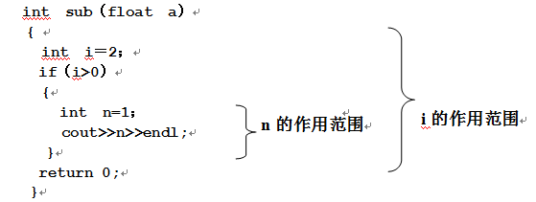
auto存储类型的变量与作用范围
自动型又称堆栈型。auto变量的存储单元被分配在内存的动态存储区中。每当进入函数体（或复合语句）时，系统自动为auto变量分配存储单元；退出时自动释放这些存储单元另作它用。这类局部变量的作用域是从定义的位置开始，到函数体或复合语句结束为止。当定义自动型变量时，通常省略存储类型符auto，以前所涉及的大多是自动变量。
例如：

Slide 38
static存储类型的变量与作用范围：
静态变量可分为内部静态变量和外部静态变量。
格式：static 数据类型 变量名（=初始化常数表达式）；
内部静态变量是指定义在函数内，只在本函数内有效。
外部静态变量是指定义在函数外，限定在本文件内有效。
外部静态变量与外部变量的区别是：外部变量在本文件及其他文件内都有效，而外部静态变量只在本文件内有效。
对未赋初值的静态局部变量，C编译程序自动给它
赋初值0。

Slide 39
例5.10 应用内部静态变量的例子。
include "stdafx.h"
#include<iostream>
using namespace std;
int kk( )
{
int x = 4 ;
static int y = 5 ; //内部静态变量
x*= 2 ;
y*= 2;
return (x+y);
}
int main( )
{
int j , s = 0 ;
for ( j = 0 ; j < 2 ; j ++ )
s = kk( );
cout<< " s ="<<s<<endl;
return 0;
}
见5.13示例

Slide 40
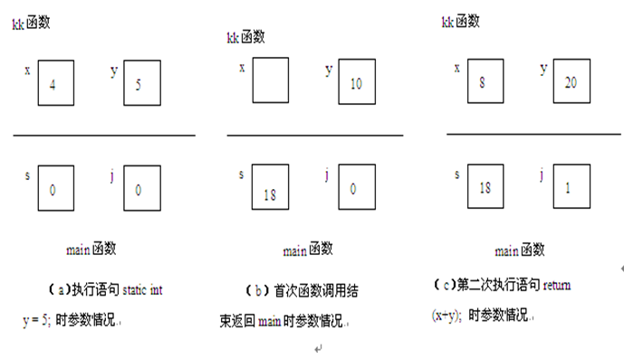
分析：
8
28

Slide 41
register存储类型的变量与作用范围：
寄存器变量的特点：
 register变量具有局部寿命，与auto相同。
 只用于自动型变量及函数的形式参数说明，不适用于外部变量和静态变量。
 寄存器变量不能用&运算符取其地址。

Slide 42
extern存储类型的变量与作用范围：
一般来说，外部变量是全局变量，从定义时开始生效。它不仅在本文件中有效，还可以在其他文件中存取，因而外部变量也可叫做全局变量。
外部变量的特点是：
外部变量在整个程序中都可存取，外部变量是永久性的。
若外部变量和某一函数中的局部变量同名，则在该函数中，此外部变量被屏蔽。在该函数内，访问的是局部变量，与同名的全局变量不发生任何关系。
外部变量在函数外部只能初始化，而不能赋值。

Slide 43
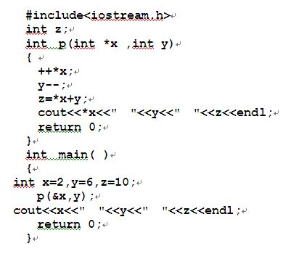

例5.11 外部变量的举例。 见程序5.14
Z为外部变量
Z为自动变量

Slide 44
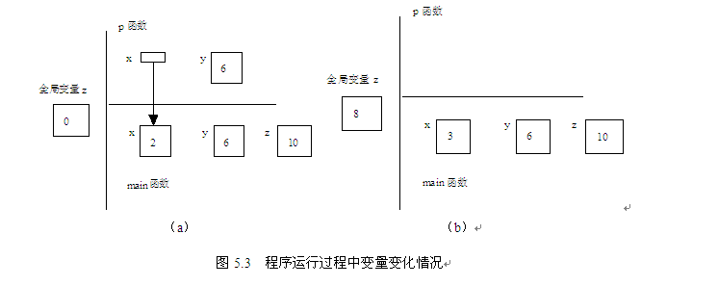
分析：程序中，p( )函数中的指针x指向main（）函数中的变量x，它的值为2，如图5.3a)所示，执行语句++*x;后它的值变为3。
P( )函数中的z为外部变量，执行语句z=*x+y;后它的值变为8。因而在p（）函数中输出为3 5 8。当返回main（）函数后，p( )函数中的指针x、y被释放，参数的的情况如图5.3(b)所示，此时打印的z为自动变量。输出为：3 6 10。

Slide 45
5.9 函数的嵌套与递归调用
一个函数调用另一个函数，叫函数的嵌套调用，一个函数直接或间接地调用自己叫递归调用。

Slide 46
5.9.1 函数的嵌套调用
指一个函数调用另一个函数。
在图中，表示了函数嵌套调用的示意图，程序的执行从main函数开始，当执行到调用f(a)函数时，转去执行函数f，当执行到调用q(y)函数时，转去执行函数q，当执行完q函数时，回到调用q(y)处的下一行继续执行完f函数，最终回到main函数调用f(a)处的下一行继续执行完main函数中，按照如下图中的序号顺序执行。
main( )
{
int a,b;
……①…②
f( a);
……… ⑧
⑨
}
f(int x)
{
int y;③
……… ④
q( y);
……… ⑥
⑦
}
q(int xx)
{
………
… ⑤…….
………
}

Slide 47
例5.12 求函数在［1，3］区间的定积分。
#include "stdafx.h"
#include<iostream>
#include<math.h>
using namespace std;
double f(double x)
{
return exp(x)+1;
}
double sum(double a, double b)
{
int i,n=30;
double h,x,sum1=0;
h=(b-a)/n;x=a;;
for(i=1;i<=n;i++)
{
sum1+=(f(x)+f(x+h))*h/2;
x+=h;
}
return sum1;
}
int main( )
{
cout<<sum(1,3)<<endl;
return 0;
}

Slide 48
函数递归调用 ：在函数内部直接或间接地对自身调用 。被递归调用的函数称为递归函数。
例5.13 编写程序，求阶乘n!。
分析：因为n!=n*（n-1）!
设：n!=facto（n），即（n-1）!=facto（n-1），函数facto调用facto函数本身，这里只是参数不同而已。所以facto（n）=n*facto（n-1）
从以上分析可以看出，函数facto（n）要调用它本身facto（n-1），因而可以用递归的方法编写此程序。

Slide 49
编辑源程序代码5-13.c
#include "stdafx.h"
#include<iostream>
using namespace std;
int facto(int n)
{
if(n<0){cout<<"n<0,data error !"<<endl;exit(0);}
if(n==1||n==0)return(1);
else return (n*facto(n-1));
}
int main( )
{
  int n;
  long y;
  cout<<"input a integer number:"<<endl;
  cin>>n;
  y=facto(n);
  cout<<n<<"!="<<y<<endl;
  return 0;
}

Slide 50
上机安排：5-3，5-5，5-6，5-7
实验五讲解安排
任务序号 | 讲解人
5-3 | 王鹏辉
5-5 | 虞凯文
5-6 | 张芃朔
5-7 | 郑有才

